Slide 1

请微信扫以下二维码签到~

Slide 2

ORACLE存储与执行
宣讲人：唐剑
2018.07.03

Slide 3
目录
一、体系结构
二、内存结构
三、 SQL执行

Slide 4
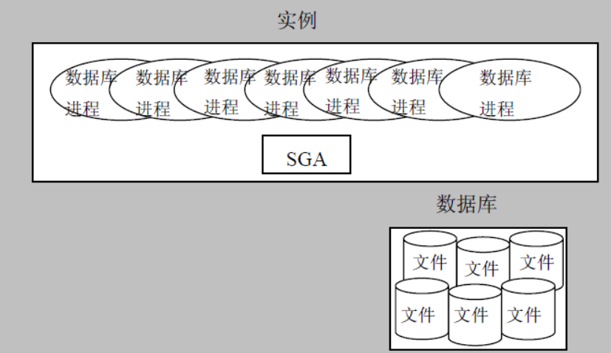
体系结构
什么是Oracle数据库
从结构上理解：
数据库 , 物理操作系统文件的集合
实例, 一组Oracle进程与SGA(System Global Area)

Slide 5
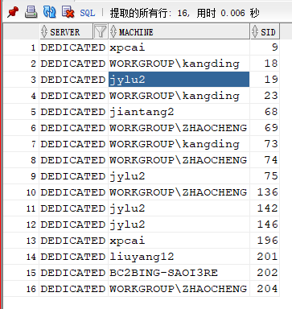
体系结构
交互过程
一个连接即一个会话
1. 专用服务器连接
一个用户进程对应创建一个服务器进程，用户进程与服务器进程是一对一的关系。
2. 共享服务器连接
多个用户进程同时对应一个服务器进程
3. 用户进程
如：Oracle的SqlPlus，SqlDeveloper，或者驱动程序等
4. 服务器进程（前台进程）
唯一目的响应请求，返回处理结果。
5. 对比使用
专用服务：连接少，事务多。（配合连接池）
共享服务：连接较多，事务较少
6. 通过视图V$Session查看

Slide 6
体系结构
物理数据库文件
文件
参数文件
数据文件
重做日志文件
控制文件
临时文件
密码文件
1.至少2个文件
2. System表空间
3. Sysaux表空间
1.联机日志
2.归档日志

Slide 7
体系结构
重做日志文件
一般设定数据库为归档模式
归档模式可以做热备份,并且可以做增量备份,可以做部分恢复
联机重做日志
当LGWR写入缓冲内容到重做日志文件；当磁盘满额情况下，且归档模式下，ACRn进程会写入归档日志文件，形成归档日志
当LGWR写入时候，非归档模式下，磁盘满额了，不进行归档了，内容会被下一次写入被覆盖，一般数据库处于归档模式
视图：V$Log V$LogFile
归档重做日志
归档模式下，将重做日志归档，（ARCn）持久化为固定的文件到磁盘，便于回复和查询；归档未完成不允许LGWR操作

Slide 8
体系结构
通过视图查看
查看数据库信息
select name, open_mode, created, current_scn from v$database;
查看参数文件与网络连接文件
show parameter spfile;
控制文件查看
select * from v$controlfile;
数据文件查看
select FILE_NAME from dba_data_files;
日志文件(3组)
select * from v$logfile;

Slide 9
体系结构
逻辑存储结构
块(block)-->区(extent)-->段(segment)-->表空间(tablespace)

Slide 10
体系结构
结构介绍
块 | Oracle用来管理存储的最小单元，也是最小的逻辑存储结构， 以块为单位进行读写操作 在创建数据库时决定了块的大小，之后不能修改 4. 块头，表目录，行目录，空闲区和使用区
区 | 1.比块高一级的逻辑存储结构 由连续的块组成 2.是oracle在进行存储空间的分配和回收的最小单位 3.用户还能够通过执行下面的命令来回收表、索引等对象中未使用的区 alter table table_name deallocate unused
段 | 1.数据段：保存表中的记录 2.索引段：索引中的索引条目 3.临时段：在执行查询等操作时，Oracle可能会需要使用到一些临时存储空间，用于临时保存解析过的查询语句以及在排序过程中产生的临时数据。 4.回滚段：保存回滚数据
表空间 | 1.最高级的逻辑存储结构，数据库是由多个表空间组成的

Slide 11
内存结构-SGA
SGA主要功能简介
包含一个Oracle实例的数据和控制信息的共享内存块，所有进程共享
缓存数据，提升性能
高速缓存从磁盘上获得的数据
在将重做数据写入磁盘之前，对它们进行高速缓存
保存已分析的SQL 方案

Slide 12
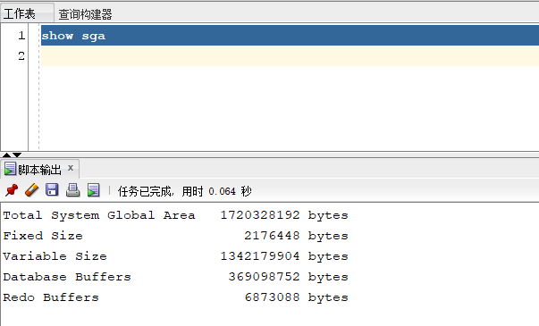
内存结构- SGA
查看SGA内存分配概览
show sga

Slide 13
内存结构- SGA
SGA结构
六大缓冲
数据库缓冲区
必须包含
日志缓冲区
共享池
SGA
可能包含
大池
Java池
流池

Slide 14
内存结构- SGA
数据库缓冲区
sql主要工作区
会话不会直接操作数据库，包括增、删、改、查，减少I/O操作
更新缓存，数据”变脏”
DBWn写入脏数据到磁盘。具有懒的特点
DBWn写入与commit无关。Commit也不是实时写入磁盘中；
缓冲区包含提交和未提交数据
没有任何可用缓冲区
脏缓冲区过多
最晚3秒会执行一次写入
遇到检查点

Slide 15
内存结构- SGA
日志缓冲区
缓存变更向量
日志写入器，LGWR 很勤快；写入到重做日志文件中, 归档模式下，重做日志文件会写入到归档日志文件中，永久保留（归档进程ARCn完成）
Commit操作，最终需要等待LGWR写入物理文件才会成功
撤销：闪回技术

Slide 16
内存结构- SGA
共享池
最复杂的SGA结构，常见的组件如下：
1. 库缓存
库缓存这块内存区域会按已分析的格式缓存最近执行的代码，这样，同样的sql代码多次执行的时候，就不用重复地去进行代码分析，可以很大程度上提高系统性能。
2. 数据字典缓存
存储oracle中的对象定义（表，视图，同义词，索引等数据库对象），这样在分析sql代码的时候，就不用频繁去磁盘上读取数据字典中的数据了
3. PL\SQL区
缓存存储过程、函数、触发器等数据库对象，这些对象都存储在数据字典中，通过将其缓存到内存中，可以在重复调用的时候提高性能。

Slide 17
SQL执行
初次对数据库的看法
数据库=黑盒

Slide 18
SQL执行
执行步骤
硬解析
软解析
从磁盘读
从缓存读

Slide 19
SQL执行
解析
1.语法验证
2.检验提交对象
3.校验用户权限
软解析
取回库高速缓存中的解析信息，并重用
硬解析
生成解析树，生成执行计划

Slide 20
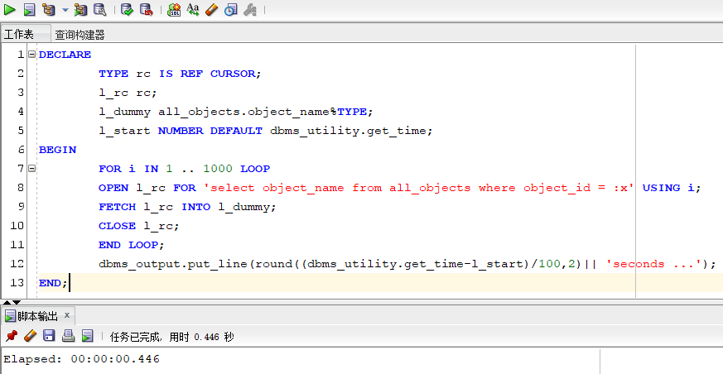
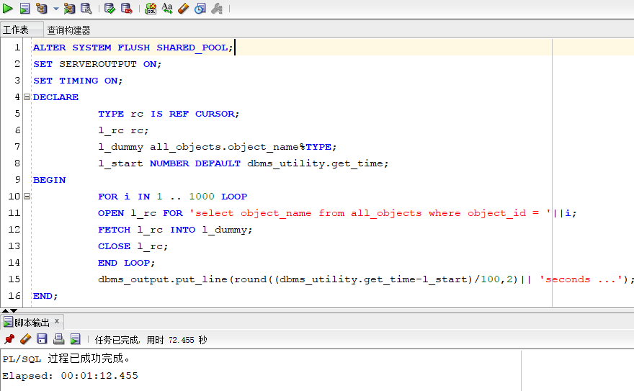
SQL执行
硬解析消耗更多
对比硬解析与软解析的时间消耗

Slide 21
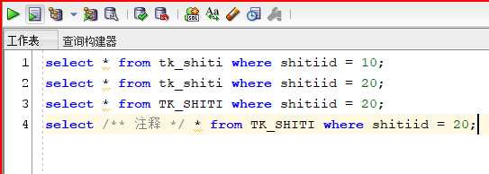


SQL执行
有效使用缓存 -- 绑定变量
1. 完全相同的语句
大小写，参数，注释
2. 锁存器
串行方式执行，其他会话等待
轮询方式获取，会话被挂起
避免库高速缓存被多个会话修改

Slide 22
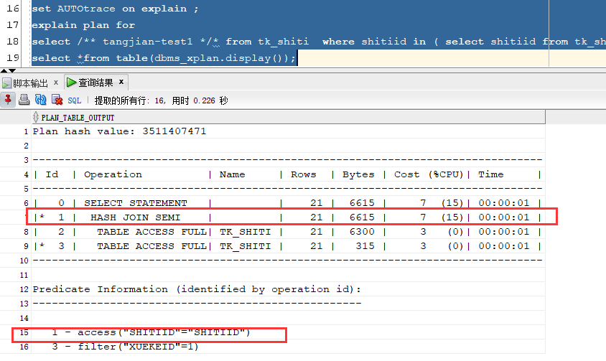
SQL执行
查询转换
例1: 转换为JOIN；改变脚本格式

Slide 23
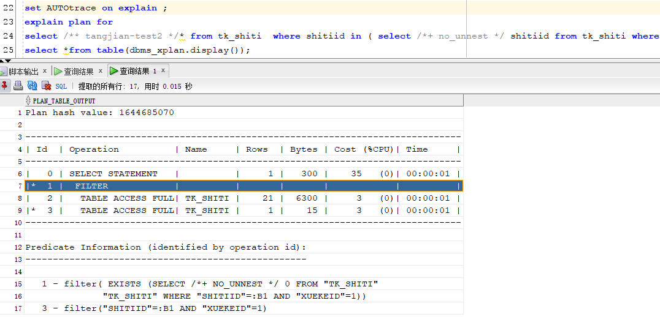
SQL执行
查询转换
不转换结果

Slide 24
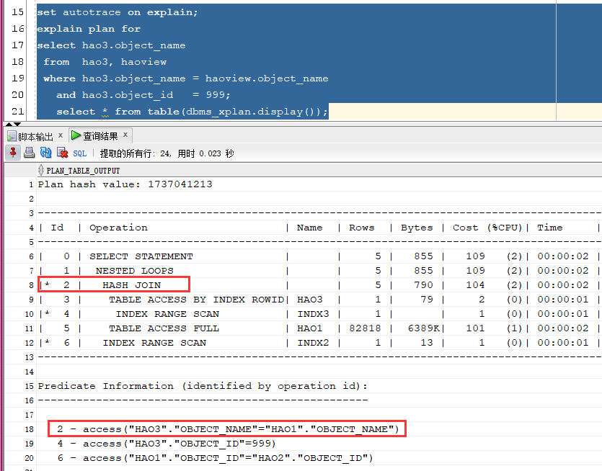
SQL执行
谓词前移
把库表中判断的条件推入进视图中进行判断。后续不再对库表进行筛选

Slide 25
视图合并
oracle 为了取得最优的执行计划会将这些视图进行合并，将视图中的表与外部查询的
表进行连接。
不正确的想法：视图总是作为独立的查询块对待并总是有自己的子查询计划，
并与其他查询块连接执行
No_merge阻止合并
不含Distinct，group by，rownum，start with，connect by，union，union all，rollup，
cube等关键操作

Slide 26
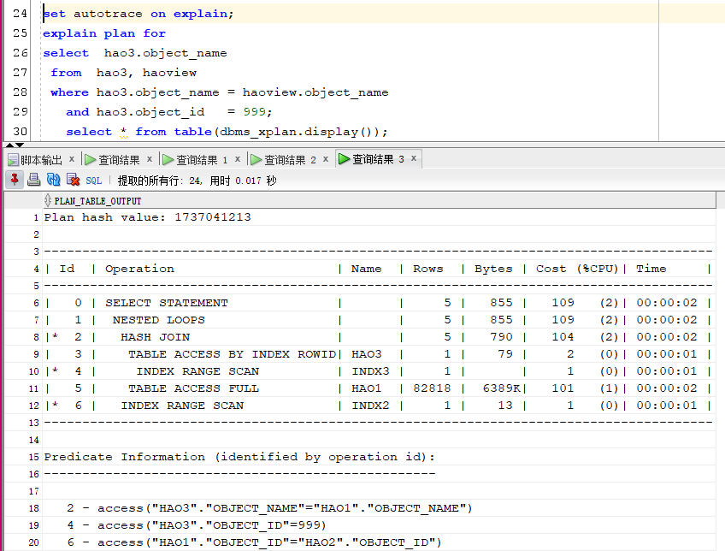
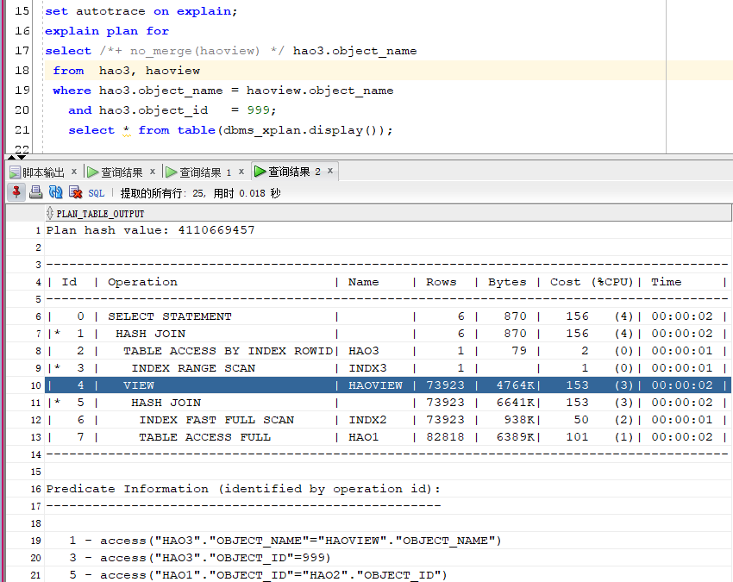
视图合并案例对比

Slide 27

评

Slide 28
Thanks!

